Slide 1
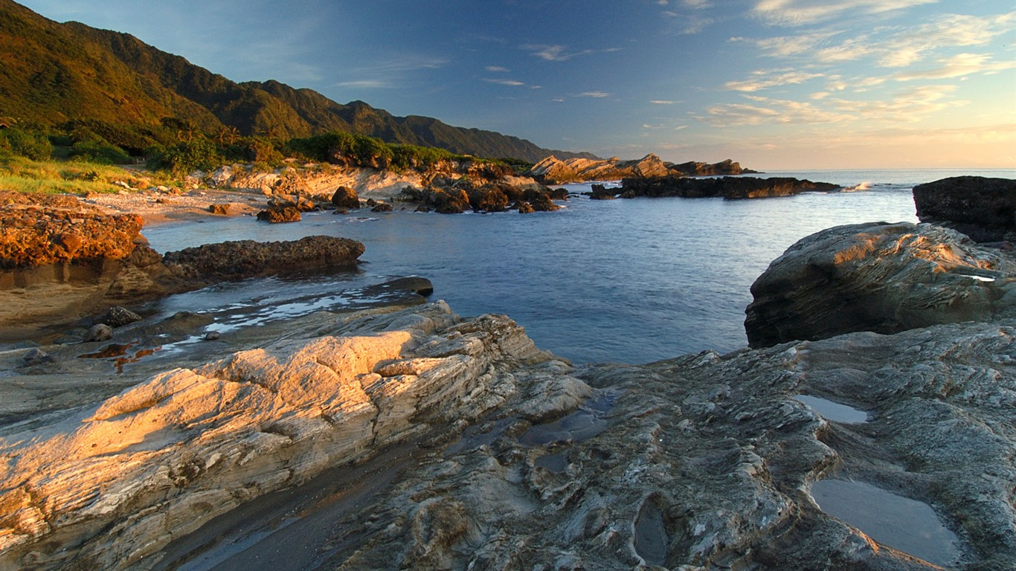
生物、環境與自然資源
資料來源：Windows 10

Slide 2
先想想
我認同“不同的自然環境有不同的生物”嗎？
我認為哪些環境因素可能會影響生物的種類和分布？
(一張便利貼寫一種環境因素）

Slide 3
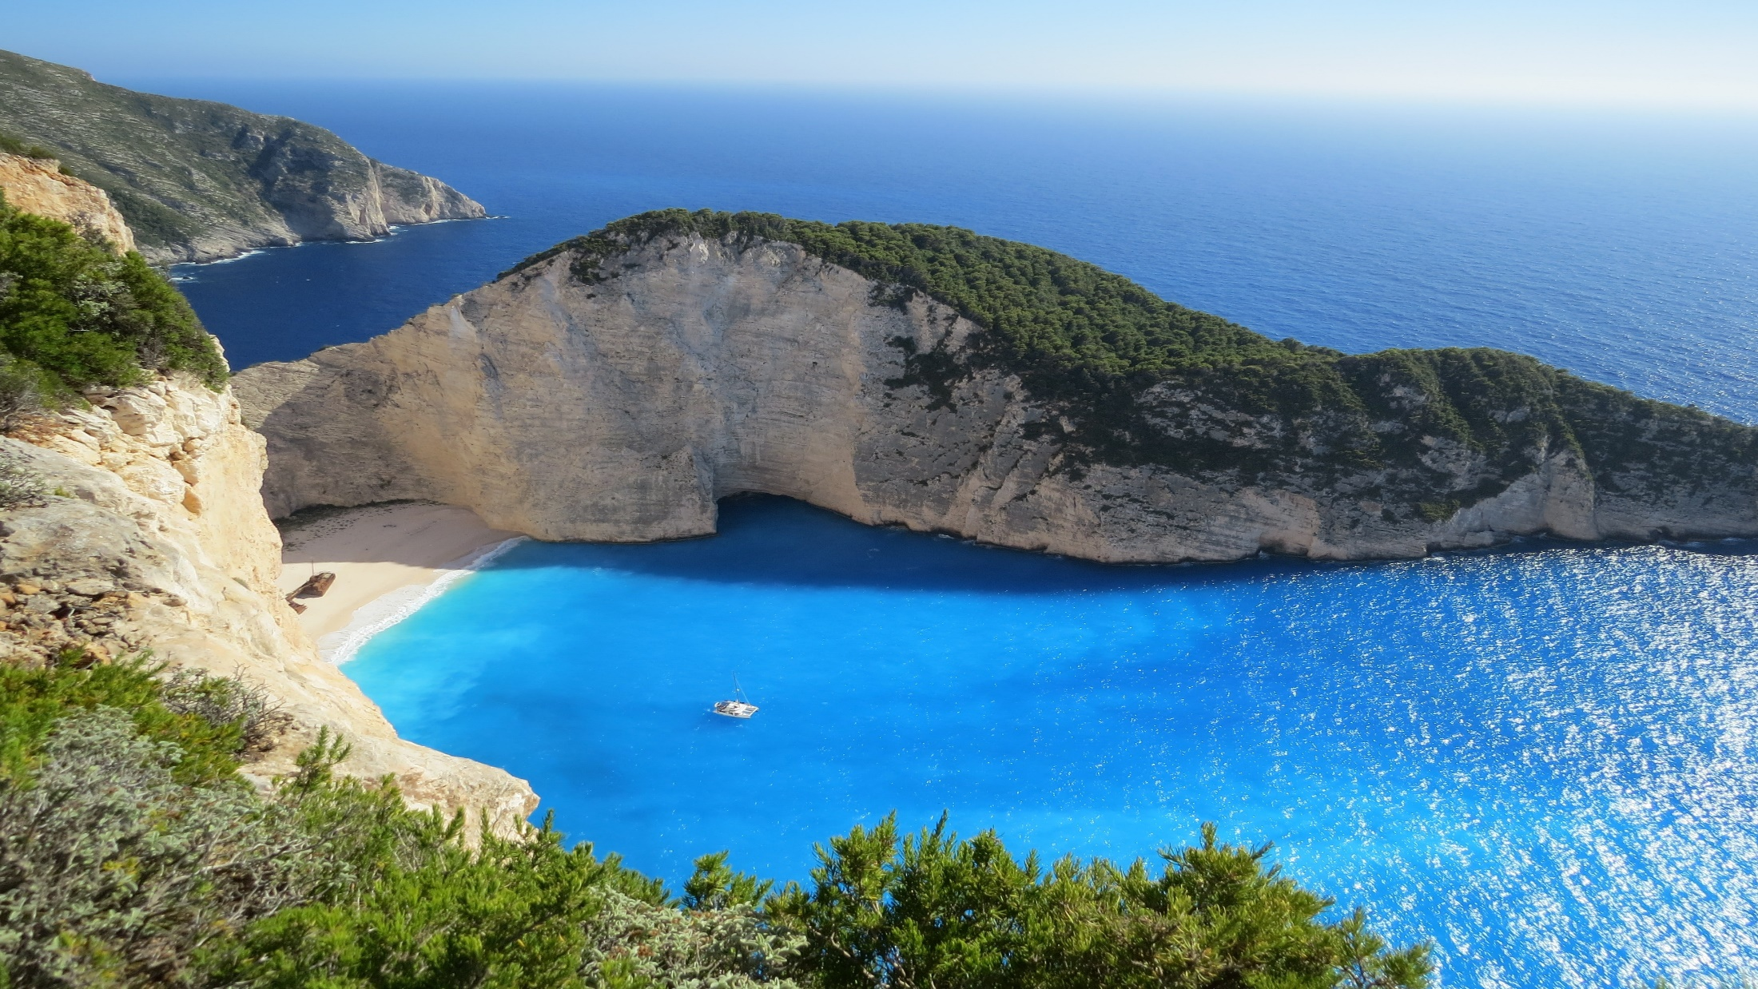
一起探訪地球之最
這裡是希臘沉船灣~我們一起往下潛入海水裡~ＧＯ！
資料來源：Pexels

Slide 4
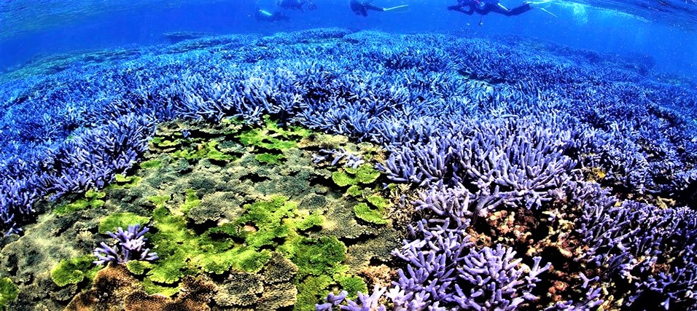
為什麼珊瑚有多種顏色？
資料來源：BlueTrend 藍色脈動

Slide 5
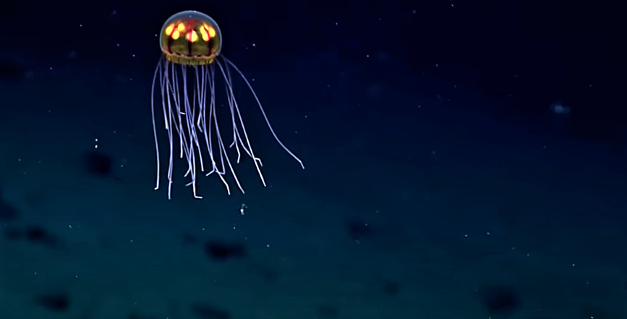
地球最深的海：馬里亞納海溝 最大深度： 11,034公尺 位置： 北太平洋
生物在這種環境要面對什麼考驗?
資料來源：國家地理
Notes:
有多深? 有多冷?壓力?最低溫度1至3 °C
水深每增加10公尺，壓力會增加1大氣壓
3000-4000 公尺以下溫度約在4℃以下，呈現穩定的低溫。
。發光器的作用包含保護、擬態、引誘獵物、吸引配偶、迷惑敵人。在弱光區生物往往形成較大的眼睛或特化構造，增加視覺效果。
不同生物發光的位置與原因有些許不同，有些為了欺敵，在下顎長出一根像燈籠的發光器，誤導敵人攻擊的目標；有些則是為了誘敵，引誘食物向光源聚集，則自己能飽餐一頓，也有的是為了生殖，找尋配偶的方便。為了能在深海中看見那些微弱的光，深海的動物有一雙又大又突出的眼睛。此外，深海中的掠食者都有一個特大的嘴，以及鋒利的牙，能迅速確實的捉住獵物。

Slide 6
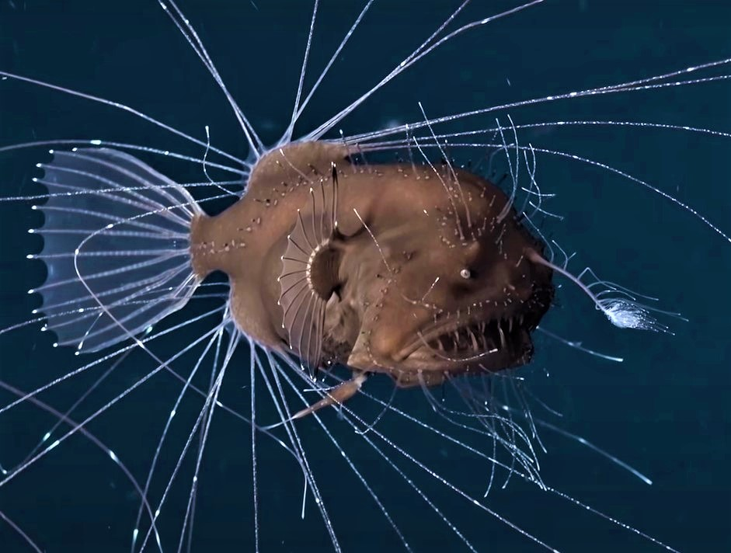
喬氏莖腳鮟鱇魚
資料來源：泛科學

Slide 7
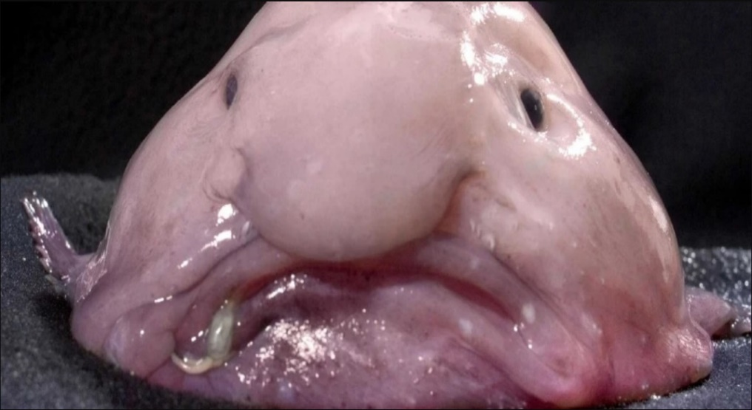
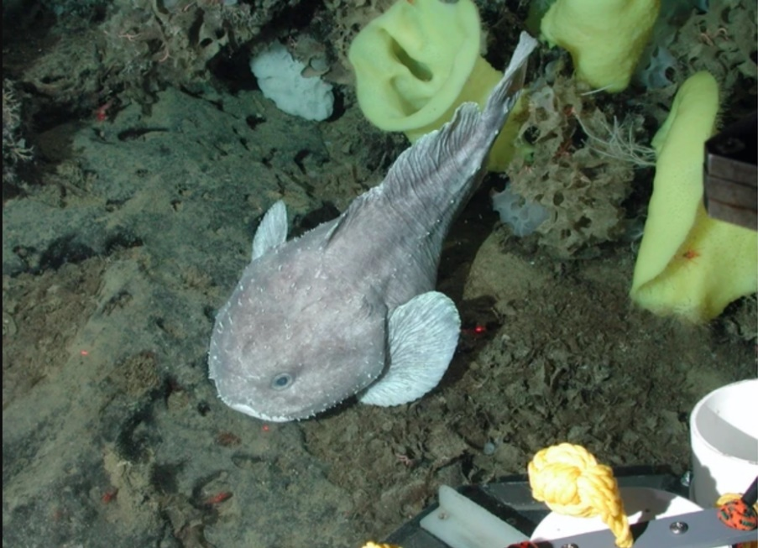
地球上最憂傷的魚：水滴魚
資料來源：泛科學

Slide 8
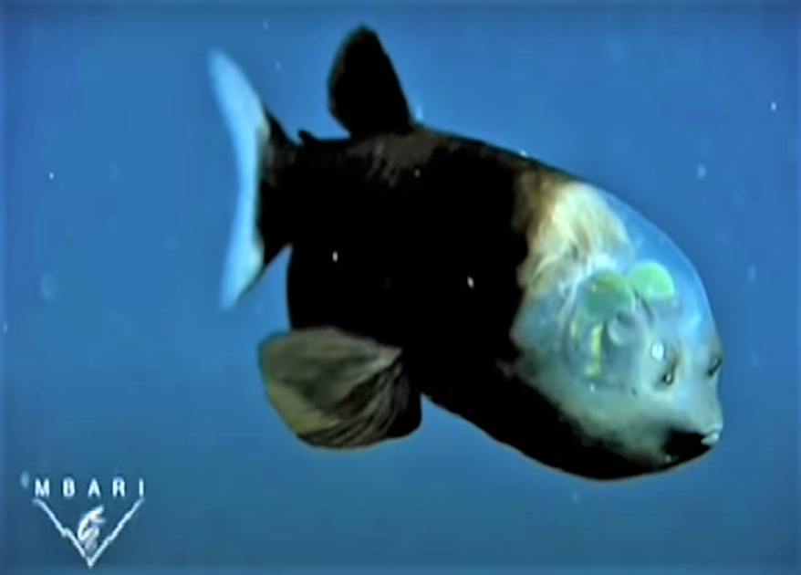
地球上最怪的魚：桶眼魚
資料來源：國家地理

Slide 9
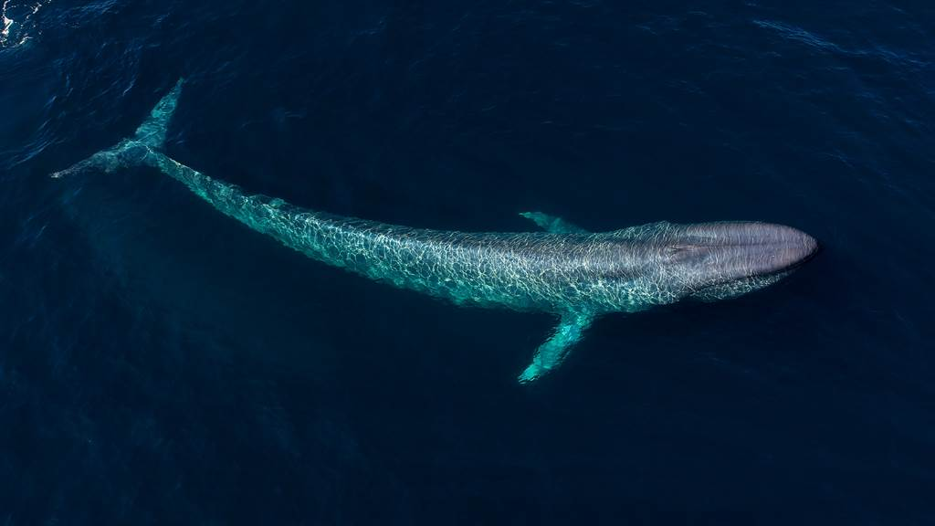
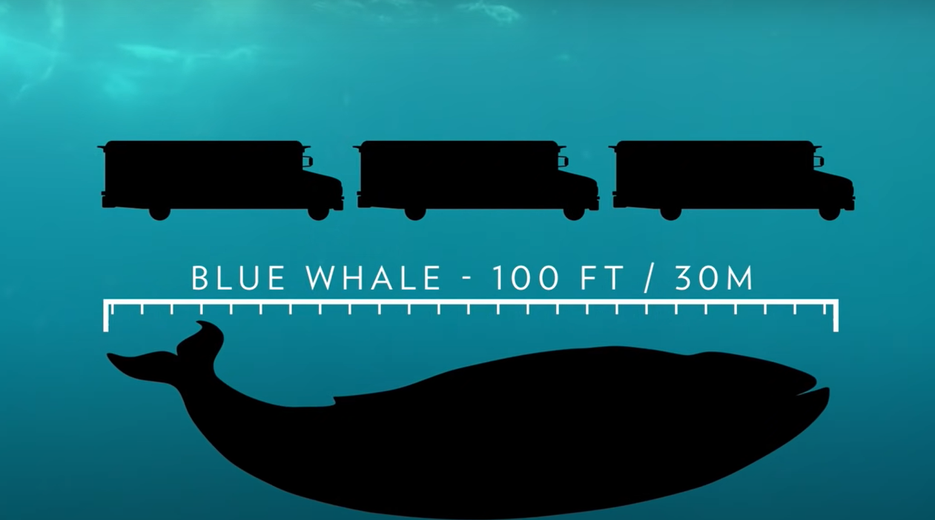
地球上體型最大的哺乳動物
資料來源：中時新聞網
Notes:
有多大?

Slide 10
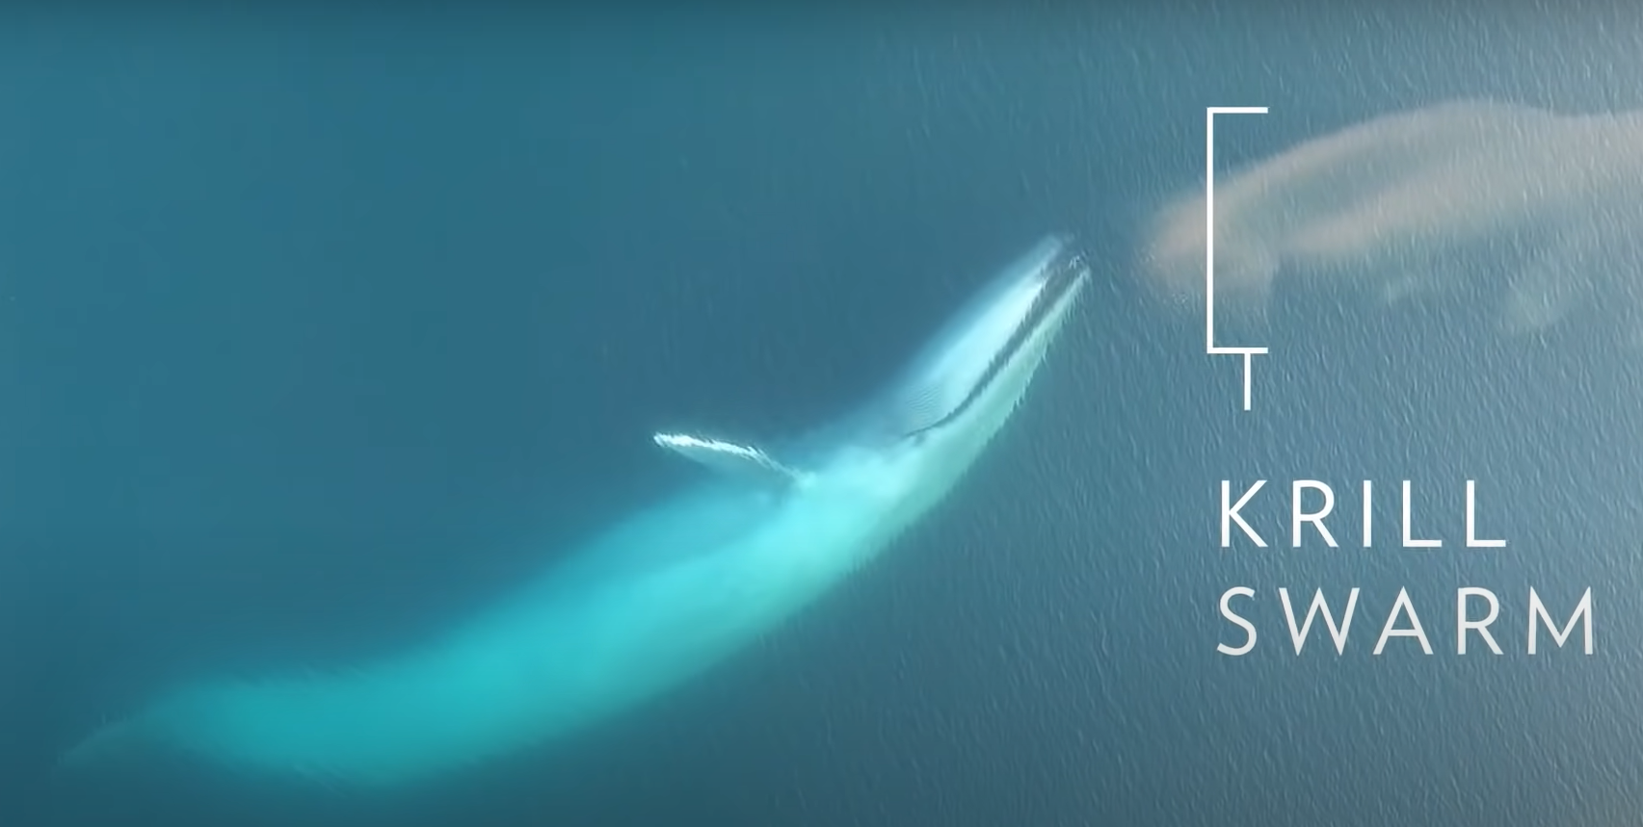
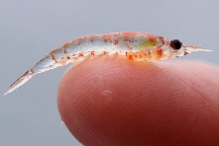
藍鯨吃什麼？被什麼補食?
資料來源：國家地理
資料來源：元氣網
Notes:
藍鯨主要食物為磷蝦類，
虎鯨不僅是最知名的海洋哺乳動物，擁有獨特黑白相間的身體；牠們更非常聰明，能像狼在捕獵時一樣，協調、 分工彼此任務，使得牠們能成功獵殺對手。
不呼吸就會死，那睡覺的時候怎麼辦？
鯨魚體內已經進化出了超高濃度的血紅蛋白，這讓鯨魚能夠充分利用吸入肺部的氧氣。人類只能利用肺部的25%氧氣，而鯨魚可以利用90%。

Slide 11
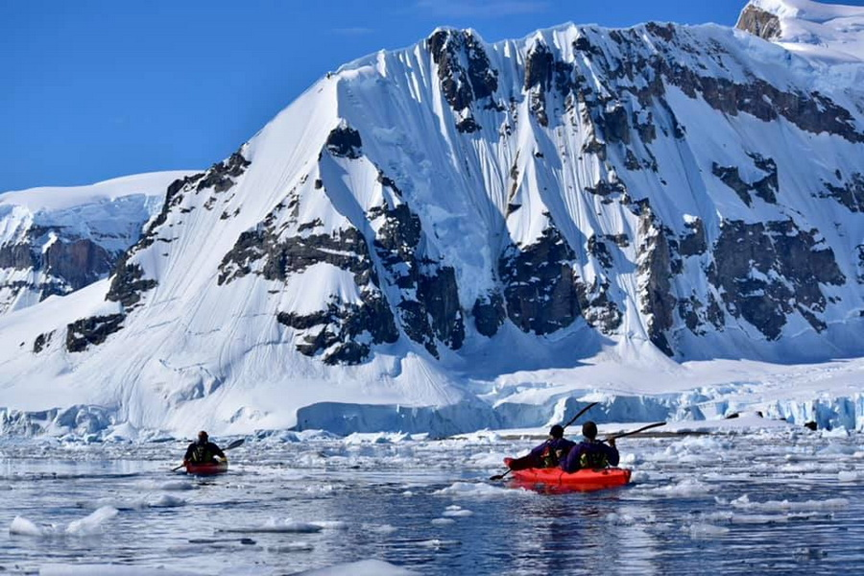
地球上最冷的大陸
攝氏零下…度
資料來源：丘山行
Notes:
南極：攝氏零下60度

Slide 12
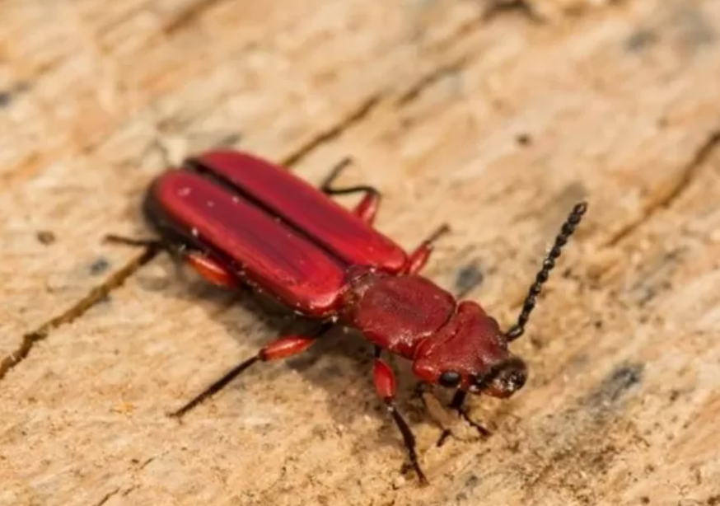
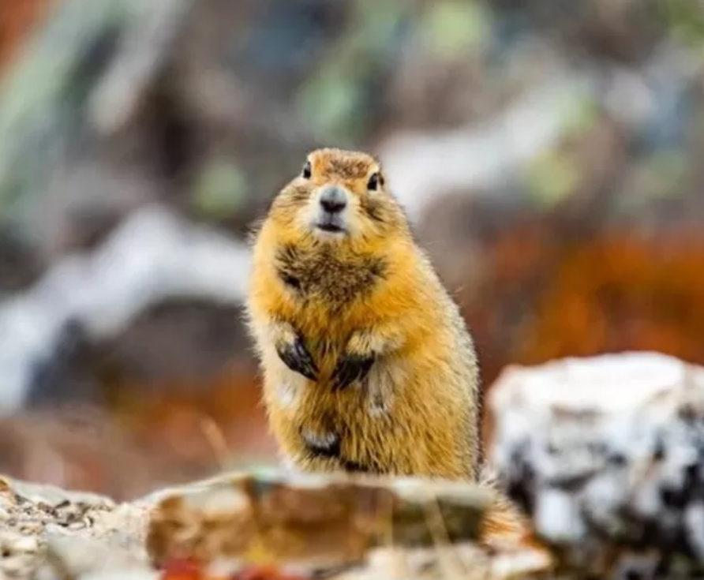
極度嚴寒的環境中,怎麼生存? 有什麼特殊構造？
資料來源：BBC

Slide 13
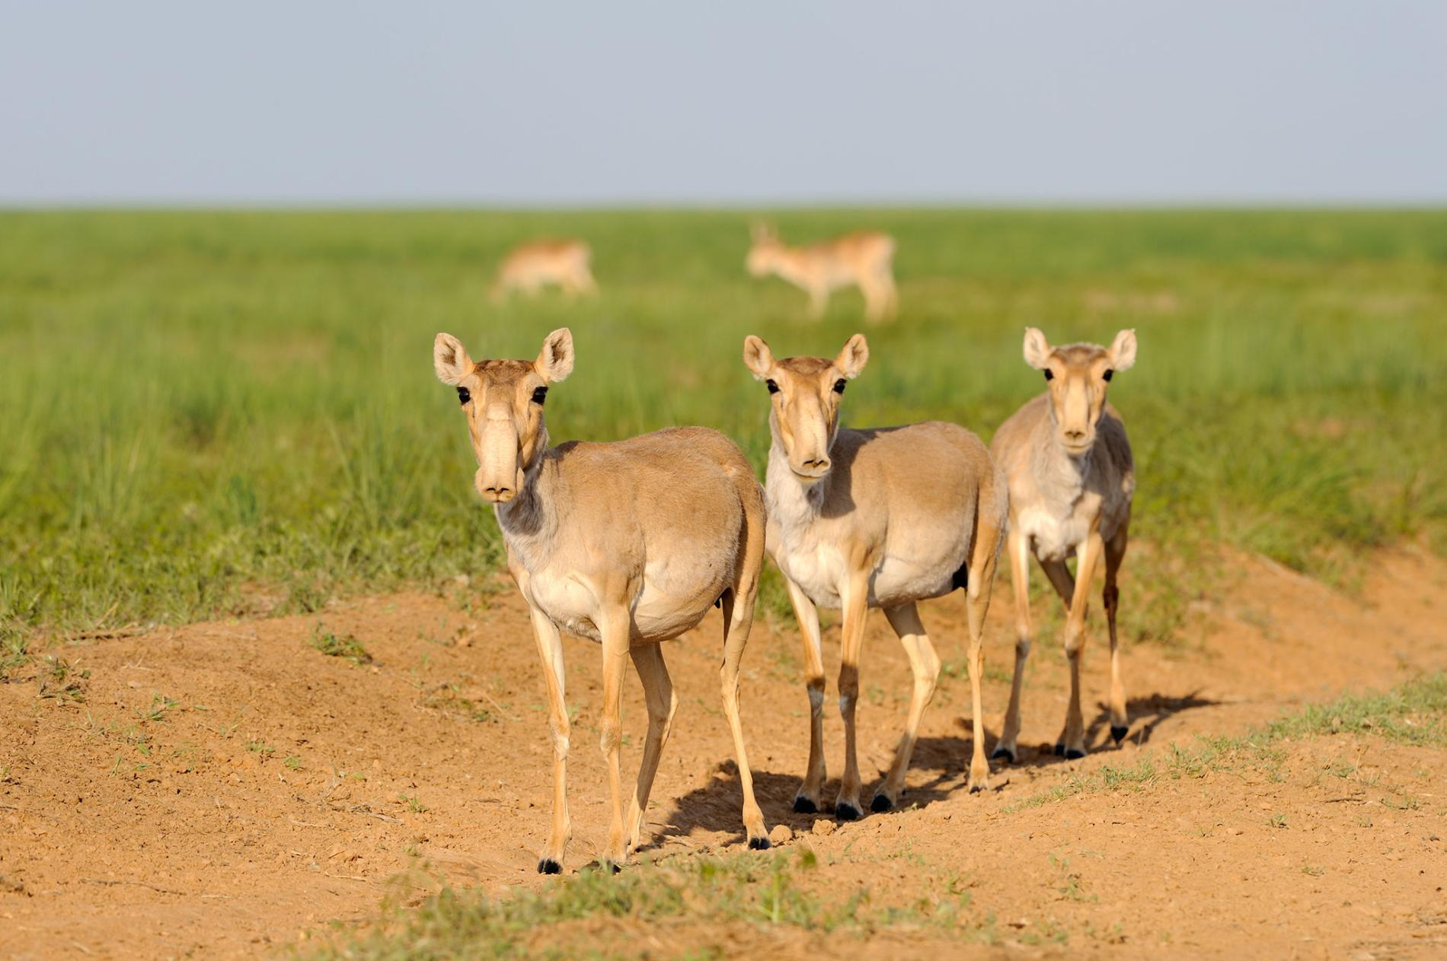
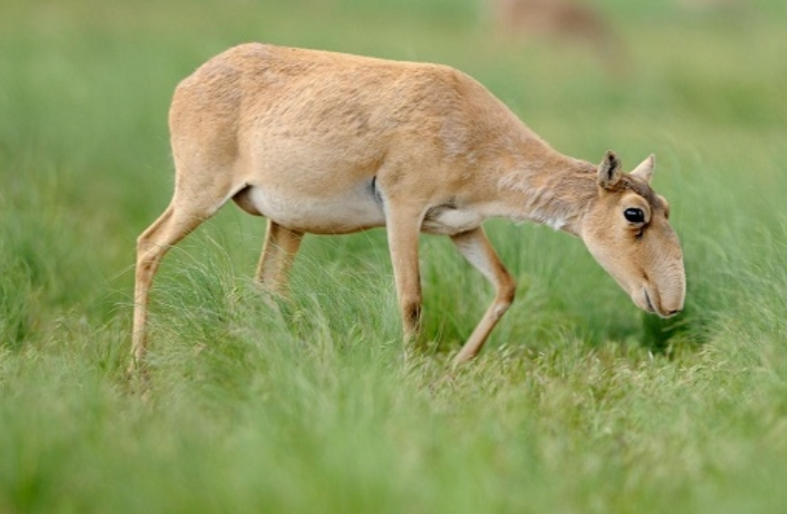
地球上鼻子最大的羊: 高鼻羚羊
資料來源：國家地理
Notes:
因為鼻子很接近地面，科學家開玩笑說牠們看起來很像乾草原上的吸塵器。
鼻子？

Slide 14
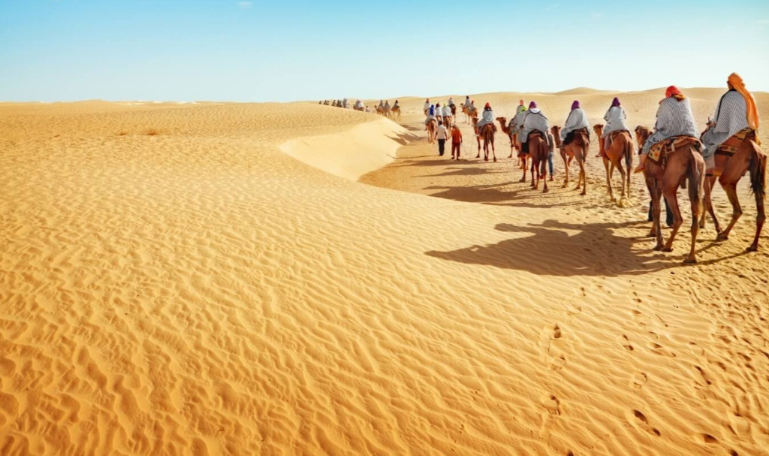
地球上最大的沙漠:撒哈拉沙漠
生物在這種環境要面對什麼考驗?
地球上最冷的沙漠是？
資料來源：國家地理

Slide 15
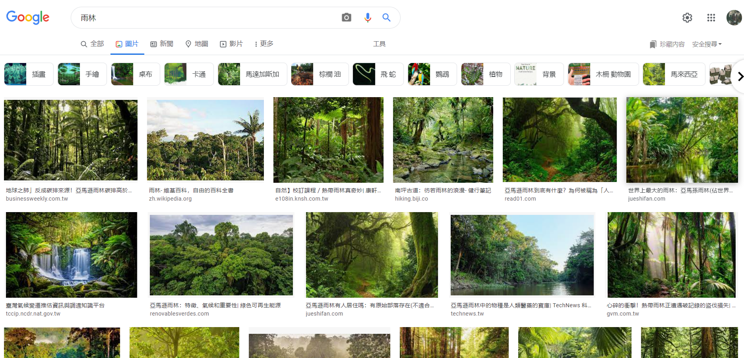
地球上有最多樣生物的陸地：熱帶雨林 樹這麼多…

Slide 16
想一想(3”)
我認同“不同的自然環境有不同的生物”嗎？
我認為哪些環境因素可能會影響生物的種類和分布？
(一張便利貼寫一種環境因素）

Slide 17
找找最佳棲地（8”）
1-1
深海
1-2
珊瑚礁
3-1
沙漠
3-2
極地
依生存環境分兩區,用白板筆標出分類依據.
說說這樣分類的依據
“從（圖..文字…）有提到…,我推測可能適合...的環境,所以把牠分在…區”
2-1
潮間帶
2-2
溪流
4-1
草原
4-2
雨林

Slide 18
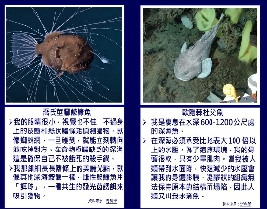
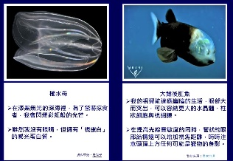
  環遊世界（8”）
介紹者
回應者
回應者
1.定位
2.分享
  介紹者:
    “在（圖..文字…）有提到…,我推測可能適合...的環境,所以把牠分在…區” （2”）
  回應者:
  我(不)認同,因為…(2”)
深海
回應者
珊瑚礁
回應者
介紹者

Slide 19
再想想(8”)
我認同“不同的自然環境有不同的生物”嗎？
我認為哪些環境因素可能會影響生物的種類和分布？
(一張便利貼寫一種環境因素）

Slide 20
回家作業
關於生物與環境,
1.我發現/好奇…
2.
3.
班級/座號

Slide 21

桌椅整潔,慢慢走.

